Slide 1
Workshop guide
Facilitator:
Read notes to prepare. Amend slides if needed.
Practice the script aloud. Change as needed.
Ready the family-facing materials.
Display slide 2 as families arrive.
Cover with your finger
Notes:
Copyright 2022 Springboard Collaborative, all rights reserved.
Overview and rationale
This is a figure out the word workshop. Through the workshop, families learn and practice questions that prompt their child to use their finger to decode unfamiliar words. This strategy helps readers because it turns the mental skill of figuring out a word syllable by syllable into a tangible, physical process. Once a word is broken into chunks, children can more easily figure out the word.
Materials
Corresponding reading tip sheet (in the languages the families need)
Family workshop feedback form (paper or digital form)
Books for families to use during practice time. This strategy works with both fiction and nonfiction texts.
Projector to display slides
Empty envelope for families to put feedback form in (optional but highly recommended)
Name tags (optional but highly recommended)
Icebreaker materials (optional; see the “Welcome” slide note)
Facilitation notes
To prepare
In this workshop, you will model cover with your finger.
Preview the light blue slides and choose the ones that are appropriate for your context (virtual vs. in-person, needs of the families, grade level).
Familiarize yourself with the content of the presentation so you can talk with families not at them.
Study the slides in the reading tip section. Think through how you will model and guide practice for cover with your finger.
You may want to practice with additional sentences in the slide “Use your finger.” If this is the case, post the additional sentences on a whiteboard large enough for families to read.
Post directions for the icebreaker (optional). See the “Welcome” slide.
During workshop
Take time to build rapport as a group and individually with families. Little things, like learning family members’ names and greeting them at the door, go a long way.
Keep pace so that families have time to practice the tip and also reflect. Practice and reflection help families internalize the strategy.
Circulate and check-in with families individually during practice time. See the “Practice time” slide for more specific suggestions.
Ideas to differentiate
Consider changing the passages on the slides to be more appropriately matched to the level of your students.
Preview the “Check in on literacy terms” slide and adjust terms or definitions as needed.
If teaching this workshop to families with younger readers:
Choose the appropriate “Reading = conversation” slide.
Concentrate on the first two points of the reading tip only; do not go into compound words. Be explicit that “word parts” can be letters.
If teaching this workshop to families with older readers:
Choose the appropriate “Reading = conversation” slide.
Introduce the concept of prefixes (un-, an-, dis-, pre-) and suffixes (-ed, -s, -ing, -tion) as "word parts" we can look for.
If teaching this workshop to Multilingual families: This is a difficult workshop for families new to the English language and is more appropriate for families with some familiarity with the language. To support families consider the following ideas:​
Remind families that learning to be literate in another language takes time and patience. Stress the important role they play in their child’s development—namely as someone who encourages them to keep trying and keep going.
Even if they don’t know the word the child is trying to read, they can encourage the child to keep persevering and trying different strategies. This is super valuable!
Choosing words to practice with may be daunting for adults new to the English language.
Consider photocopying a text and highlighting words that families can practice using the strategy on during practice time. Then provide a translation of the words.
Remind families that a dictionary or online tool (like www.wordreference.com) can help them check to make sure their child is getting the words. They can use the features to hear how the words are pronounced in English.
Depending on the first language of the families, you may want to briefly explain the concept of phonics and chunking out words to sound out.
For Latin-based languages (such as French and Spanish), this will likely be a familiar concept.
You may need to take some time to explain some basics of English phonics in particular. See https://www.colorincolorado.org/article/reading-101-english-language-learners as reference.
Consider distributing a pronunciation guide (such as the Spanish to English pronunciation chart at https://pin.it/vbvxj7nrnb5g57 or chart of vowel sounds like https://www.spanishdict.com/answers/233243/pronunciacin-de-las-consonantes-y-vocales-en-ingls for families to use for steps 2 and 3.
If families are familiar with this workshop, consider how you might leverage their experience. Ask families to share how they helped their child internalize the steps. Invite them (ahead of time) to model one or more steps if appropriate.
Considerations for workshops in a virtual setting
If you’re hosting a virtual family workshop, consider amending the following slides:
Welcome: Edit so participants answer a warm-up question. (See sample icebreaker questions in the “Welcome” in-person slide)
Find your materials: Decide what materials you expect families to have in front of them for the workshop. Consider texting an image of the reading tip sheet before the workshop.
Kids A-Z: If you want families to use e-books to practice any part of the reading tip, consider moving this slide up to the beginning of the workshop.
Practice time: Consider removing or amending this slide as you will likely not have extended practice time. Prioritize opportunities for families to practice parts of the reading tip as you go through slides in the reading tip section. Remember, modeling the reading tip and providing opportunities to practice are the most important parts of the family workshop. If you’re sharing the screen to show the slides, be sure you stop sharing the screen, turn on your camera, and model at specific points.
Feedback, please: In lieu of the paper feedback form in the family workshop notetaker, create an electronic feedback form. Use this link to help you create one: https://docs.google.com/forms/d/1jFERb5G_Q-LFl2xRq6k1DN7roAaaQSJeRsuDmsND2R8/copy. Include a QR code or link on the slide for families to complete the electronic form.
Timing considerations for a 60 min workshop
10-15 mins for Welcome (slides 2-10, including icebreaker, agenda, orienting to family workshop)
15-20 mins for Reading tip (slides 11-18, including introducing tip, modeling and guided practice)
15-20 mins for Practice (slide 19, including quick review and practice)
10-15 mins for Reflection and updates (slides 20+, including time for participant questions, reflection, and feedback)
After you use these materials, we want to hear your feedback! Fill out the family workshop facilitator feedback form at https://bit.ly/SBCfeedbackform.

Slide 2
اپنی انگلی سے ڈھانپیں

Slide 3
ایجنڈا
خوش آمدید
پڑھنے سے متعلق ٹپ
میں نے سخت الفاظ سے حملہ کرنے کا طریقہ سیکھ لیا!
مشق کا وقت
عکاسی اور اپڈیٹس

Slide 4
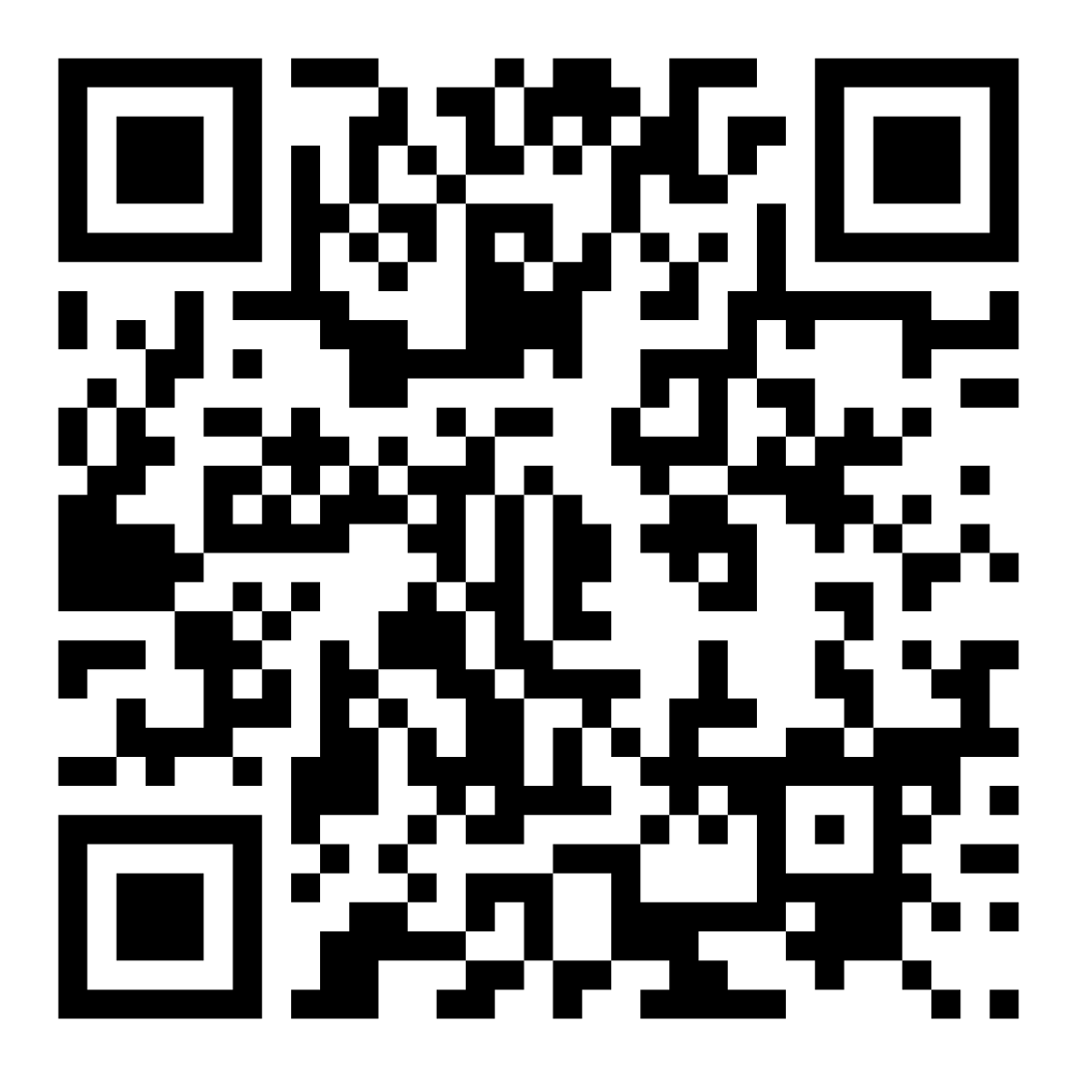
خاندانی اعتماد کا سروے
آپ اپنے بچے کے ساتھ پڑھنے کے بارے میں کیسے محسوس کر رہے ہیں اس کو شیئر کرنے کے لیے اس کوڈ کو سکین کریں۔

Slide 5
ورکشاپ سے متعلق ہدایات
تیار رہیں۔
حاضر رہیں۔
شائستہ رہیں۔
سوالات پوچھیں۔

Slide 6
اپنی انگلی سے ڈھانپیں
1
2
3
الفاظ کے حصے تلاش کرنے کے لیے اپنی انگلی کا استعمال کریں۔
چھوٹے الفاظ تلاش کرنے کے لیے اپنی انگلی کا استعمال کریں جو آپ جانتے ہیں۔
مرکب الفاظ کو توڑنے کے لیے اپنی انگلی کا استعمال کریں۔
اپنی انگلی کا استعمال آپ کو اور آپ کی آنکھوں کو صفحہ پر موجود الفاظ پر نظر رکھنے میں مدد دے سکتا ہے۔

Slide 7
Check in on literacy terms
ایک حرفی آواز کے ساتھ لفظ کا ایک چھوٹا حصہ
حرفی
ایک لفظ جو دو لفظوں سے بنا ہوا ہے (جیسے سورج کی روشنی)
لفظ مرکب
جب آپ لفظ میں آوازوں کو توڑتے ہیں تاکہ آپ کو لفظ پڑھنے میں مدد ملے
ڈی کوڈ

Slide 8
الفاظ کے حصے تلاش کرنے کے لیے اپنی انگلی کا استعمال کریں
هدایات اور چالیں
اگر یہ آپ کے بچے کے لیے ایک نیا خیال ہے، اپنی انگلیوں سے نمونه بنائیں، پھر اپنے بچے کو آزمانے دیں!
بچہ:
"میں جانتا ہوں ||aاور ||nکہتا ہے’an' تو ‘p' اور ’l' اور ‘an' اور ‘t' کہتا ہے 'پلانٹ'!"
بالغ:
"کیا آپ کو مشکل الفاظ کے اندر کوئی لفظی حصے نظر آتے ہيں جو آپ جانتے ہیں؟"

Slide 9
چھوٹے الفاظ تلاش کرنے کے لیے اپنی انگلی کا استعمال کریں
بچہ:
"میں لفظ 'کدو' دیکھتا ہوں۔ یہ مجھے شروع کرنے ديتا ہے! اب میں پورا لفظ پڑھ سکتا ہوں – "''کدو۔
بالغ:
"کیا آپ کو مشکل لفظ کے اندر کوئی چھوٹے سے الفاظ نظر آتے ہیں جو آپ جانتے ہیں؟"

Slide 10
مرکب الفاظ کے لیے اپنی انگلی کا استعمال کریں
بالغ:
"کیا آپ کو مشکل لفظ کے اندر کوئی ایسے الفاظ نظر آتے ہیں جو آپ جانتے ہو؟"
بچہ:
"میں لفظ 'آفتاب' دیکھتا ہوں اور میں لفظ 'طلوع' دیکھتا ہوں۔ ایک ساتھ جو لمبا لفظ بنتا ہے، "'طلوع آفتاب.‘

Slide 11
اپنی انگلی کا استعمال کریں
کیا کوئی حکمت عملی ہے جو آپ اس لفظ کو جاننے کے لیے استعمال کر سکتے ہیں؟

Slide 12
پڑھائی = بات چيت ( (K-1
کیا آپ لفظ کو دو چھوٹے حصوں میں توڑ سکتے ہیں؟
اپنی انگلی کا استعمال کریں۔ لفظ کے کچھ حصے کو ڈھانپیں۔ کیا رہ گیا ہے؟
کیا آپ کو اس لفظ کو حل کرنے کے لیے کوئی حرفی اشارے نظر آتے ہیں؟
اپنی انگلی کا استعمال کریں اور لفظ کے ہر حصے کی طرف اشارہ کریں جیسا کہ آپ اسے آواز دیتے ہیں.

Slide 13
پڑھائی = بات چيت (3-2)
کیا آپ کو اس لفظ کے اندر کوئی چھوٹے سے الفاظ نظر آتے ہیں؟
اس لفظ کو حل کرنے کے لیے آپ لفظ میں کون سے اشارے استعمال کر سکتے ہیں؟
کیا آپ لفظ کو حرفوں میں توڑ سکتے ہیں؟ ہر حرف سے کیا آواز آتی ہے؟

Slide 14
کثیر الِلسان خاندان
تلفظ یا حروف علت آواز گائیڈ کا استعمال کریں.
الفاظ کو چیک کرنے کے لیے ڈکشنری، ایپ یا ویب سائٹ استعمال کریں۔
نامعلوم الفاظ کی آواز نکالنے میں مدد کے لیے الفاظ کے کچھ حصے کریں۔

Slide 15
مشق کرنے کا وقت
جب آپ کے پاس کوئی سوال ہو تو مجھے آواز دیں!
الفاظ کے حصے تلاش کرنے کے لیے اپنی انگلی کا استعمال کریں۔
1
چھوٹے الفاظ تلاش کرنے کے لیے اپنی انگلی کا استعمال کریں جو آپ جانتے ہیں۔
2
3
مرکب الفاظ کو توڑنے کے لیے اپنی انگلی کا استعمال کریں۔

Slide 16
عکاسی کریں
پڑھنے کے ٹوٹکے کے بارے میں کوئی بھی سوالات؟
مڑیں اور اپنے بچے سے بات کریں: گھر پر پڑھنے کے اس ٹوٹکے کو آزمانے کے لیے کیا ہم تیار محسوس کرتے ہیں؟
آپ اسے گھر میں کس طرح استعمال کر سکتے ہیں براہ مہربانی شیئر کریں۔
آپکا سوال کمرے میں موجود کسی اور کی مدد کرے گا!

Slide 17
براہ کرم، فیڈ بیک دیں
آپ کا ان پٹ ہمارے وقت کو ایک ساتھ بہتر بناتا ہے!

